Slide 1
Systemen som ersätts av Cosmic. Och när det händer.
APT-material 3

Slide 2
Cosmic ersätter flera av dagens system*
APT-material 3
NCS
CytoBase
VAS
Obstetrix
Medspeech
Cosmic
Aweria
PMO
Provisio
LifeCare
Många av oss kommer påverkas av denna förändring.
*OBS! Pågående arbete. Detta gäller idag, men det kan ändras fram till lanseringen 2024.
Notes:
Talmanus:
Inom hälso- och sjukvården finns en mängd olika system för att hjälpa vårdpersonalen att utföra sitt dagliga arbete. Flera av dessa system kommer att ersättas med Cosmic. Exempelvis kommer VAS (huvudjournal), NCS (läkemedel), Provisio (operationsplanering), Obstetrix (mödrahälsovård/förlossning), PMO (barnhälsovård), Aweria (akutvård), Lifecare (samordnad planering) och Cytobase (cytostatika) att bytas ut och ingå i Cosmics helhetslösning.
Arbete pågår med att kartlägga vilka fler system som används idag i olika vårdprocesser.
FVIS-programmet kommer att utreda om system kan ersättas med Cosmic eller om de behöver finnas kvar men eventuellt kopplas ihop med Cosmic.
Denna beskrivning gäller idag, men kan ändras fram till Region Halland lanserar Cosmic.

Slide 3
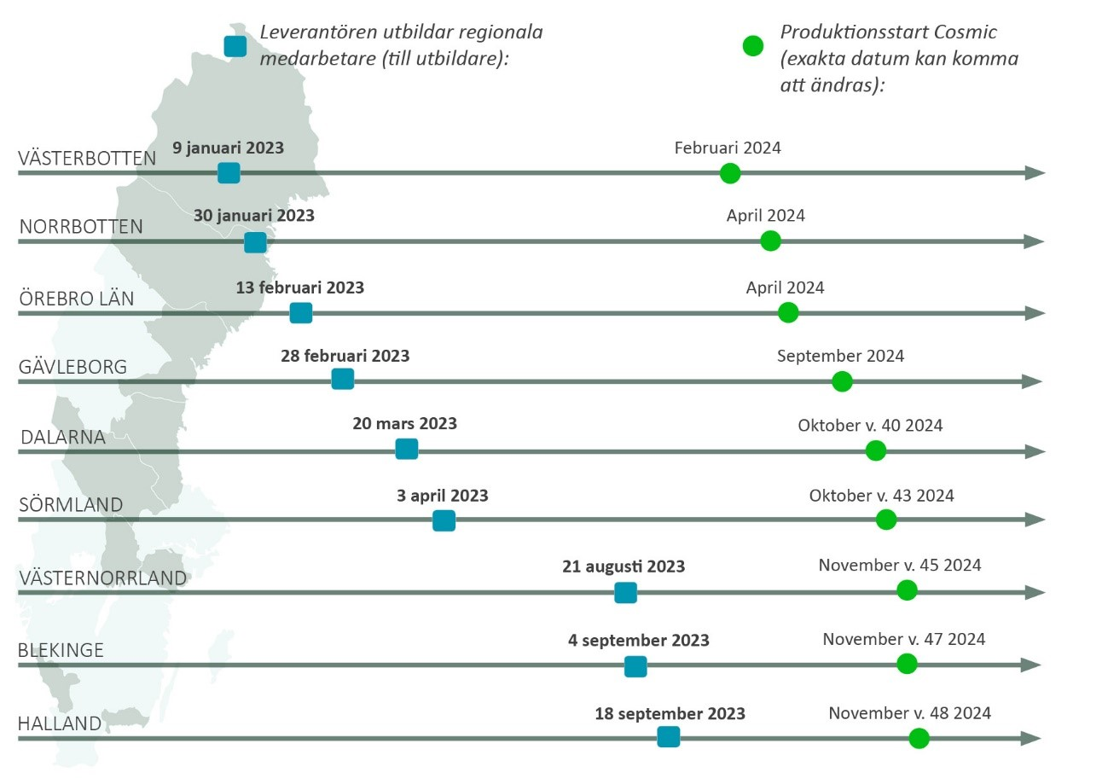
Cosmic införs i slutet av 2024
APT-material 3
Region Halland planerar att införa Cosmic i november 2024*, sist av de nio regionerna i samarbetet Sussa.
*Med reservation för förändringar.
Notes:
Talmanus:
Bilden visar tidplan för när Utbildarnas utbildning påbörjas (blå kvadrater) och när respektive Sussaregion lanserar Cosmic (gröna cirklar). Datum kan komma att ändras.

Slide 4
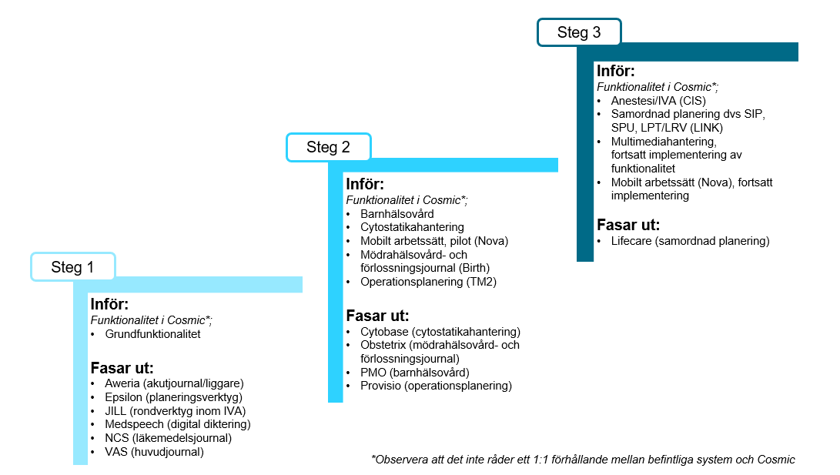
Införandet av Cosmic i tre steg
APT-material 3
Efter införandet av grundfunktionalitet i Cosmic under steg 1 införs resterande funktionalitet stegvis.
November 2024
*Med reservation för förändringar.
Notes:
Talmanus:
Med grundfunktionalitet i Cosmic avses funktionalitet inom områden för patient- och vårdadministration, vårddokumentation, läkemedel och övervakning, utredning och diagnosticering, tillväxtkurva, diktering, taligenkänning samt utskrift/skanning.
Det stegvisa införandet innebär att funktionalitet i befintliga system kommer att fortsätta att nyttjas tills motsvarande funktionaliteten tas i bruk i Cosmic. Likaså kommer nytillkommen funktionalitet, dvs. funktionalitet som inte finns i befintliga system, införas stegvist.
Tidpunkt för steg 2 och steg 3 är inte beslutad i nuläget på grund av behov av koordinering av regionernas steg 2 tillsammans med övriga Sussaregioner och leverantör.
Berörda privata vårdgivare följer samma tidplan som vårdgivare i Region Hallands egen regi.

Slide 5
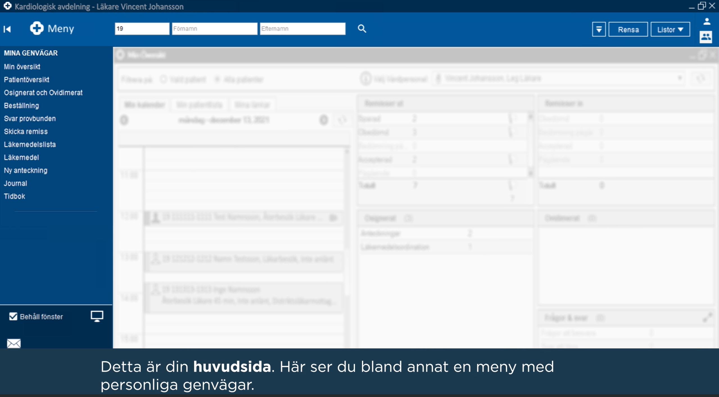
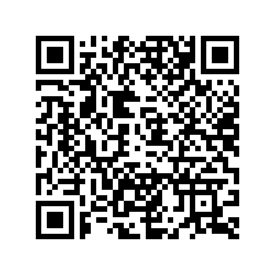
Aktuellt just nu: Se hur Cosmic ser ut och fungerar (demo)
APT-material 3
Video från leverantören Cambios egen demonstration av några övergripande funktioner i Cosmic: Cambios introduktion av Cosmic
Obs! Innehållet visar det system som finns i drift idag. Det innebär att Region Hallands Cosmic kan komma att se annorlunda ut.
Notes:
Instruktion:
För att se filmen klicka på länken: Cambios introduktion av Cosmic
Använd mobiltelefonens kamera mot QR-koden för att se filmen direkt i mobiltelefonen.

Slide 6
Aktuellt just nu:
APT-material 3
Utbildning av medarbetare
Utbildning av medarbetare i Cosmic sker stegvis och följer införandets olika steg
Preliminär tidsåtgång för grundutbildning av medarbetare: 19 - 23 timmar
Utbildning sker i blandad läromiljö:
Digitalt utbildningsmaterial
Klassrumsutbildning
Certifieringskurser / Repetition
Workshops
Notes:
Talmanus:
Utbildning
Med tanke på att införandet sker stegvis måste också utbildningen i Cosmic ske stegvis och anpassas till respektive införande-steg. Medarbetare som berörs av införandet av Cosmic steg 1 kommer få utbildning innan införandet. Medarbetare som dessutom arbetar i system som berörs av efterkommande steg kommer behöva ytterligare utbildningsinsats i anslutning till det fortsatta införandet, tiden för detta är inte fastställt.
Utbildning kommer bedrivas i en blandad läromiljö där digital utbildning, traditionell klassrumsutbildning och workshops främjar lärandet. (se bild) Tidsåtgången för utbildning går inte att ange i exakta siffror idag, men vi har en uppskattning. Tidsåtgången varierar också beroende på yrkeskategori.
Många saker inom utbildning jobbar vi gemensamt med i Sussa. Detta arbete förväntas bli klar under sommaren. Efter sommaren påbörjas sen vårt regionala arbete med att anpassa utbildning till Region Halland utifrån det gemensamma materialet. Det är först då vi får en klarare bild över tidsåtgången för respektive yrkeskategori.

Slide 7
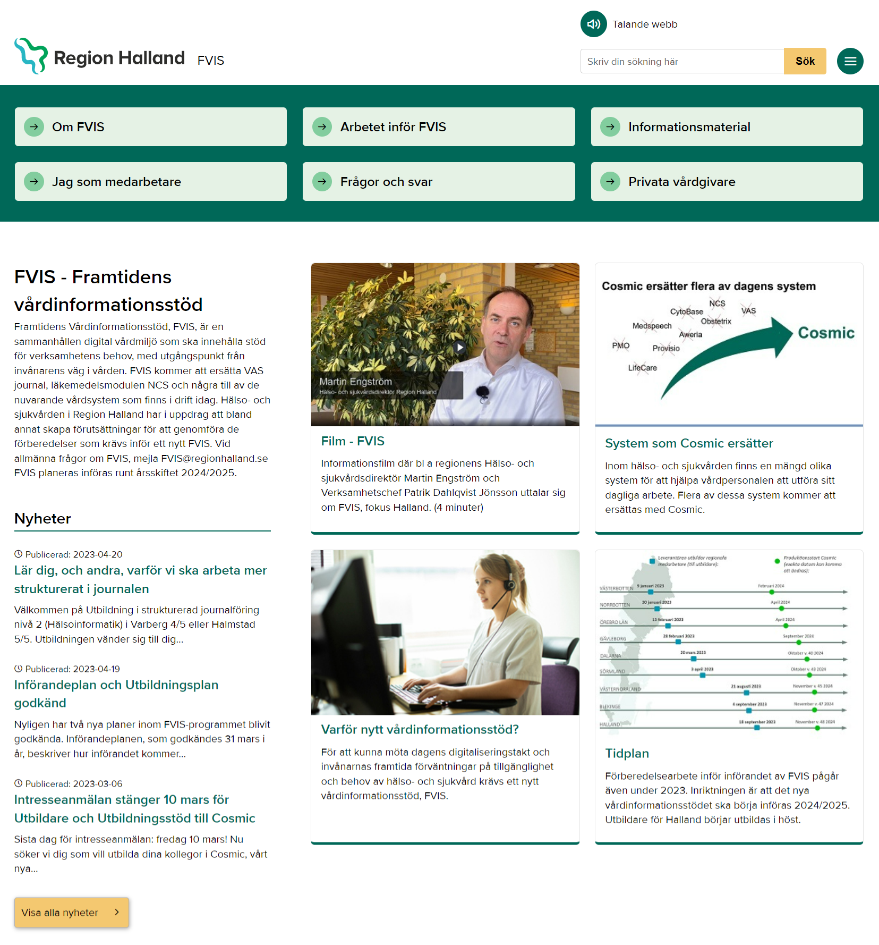
Till nästa gång:
APT-material 3
Nästa information om införandet av Cosmic kommer i maj/juni
Information, nyheter, uppdateringar och film finns på hemsidan: FVIS.regionhalland.se
Frågor, kommentarer, synpunkter, förslag skickas till: fvisnarsjukvarden@regionhalland.se

